Slide 1
なみだ
1
か
Ⅱテモテ1:4-5

Slide 2
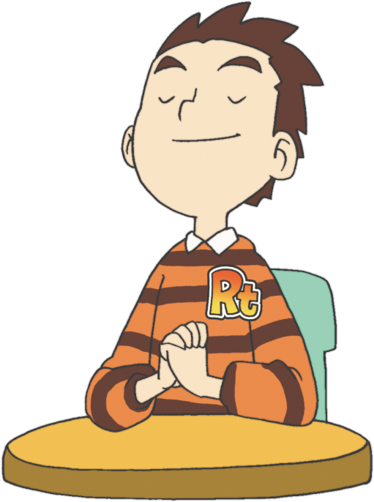
いまから ぜったいに もつべき
じかんが あります

Slide 3
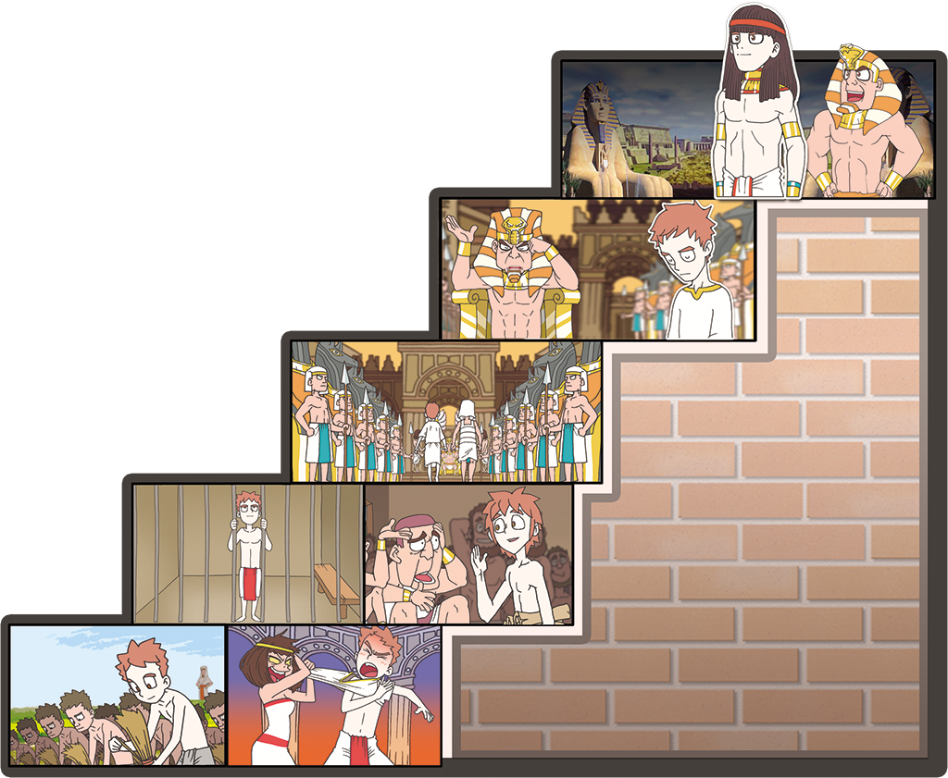
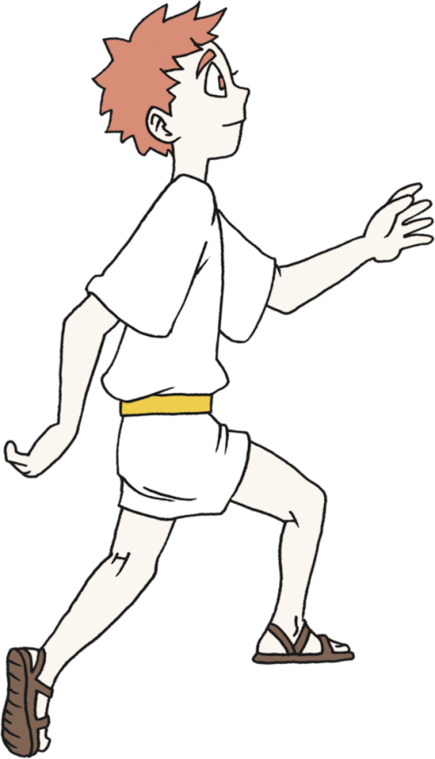
けいやくの りょていを みつける じかんを
もちましょう
かんきょう(かけい、きょうかい) の
なかで みつけましょう
べんきょうと タラントの なかで
みつけましょう
しょうがいを とおして なしとげられる
けいやくなので あせる ひつようは
ありません…
Notes:
行くすべての所で使命を発見しました

Slide 4
いちにちに ５ふんでも ふかい いのりの
じかんを もちましょう
かみさまの れいの
やどる ひと

Slide 5
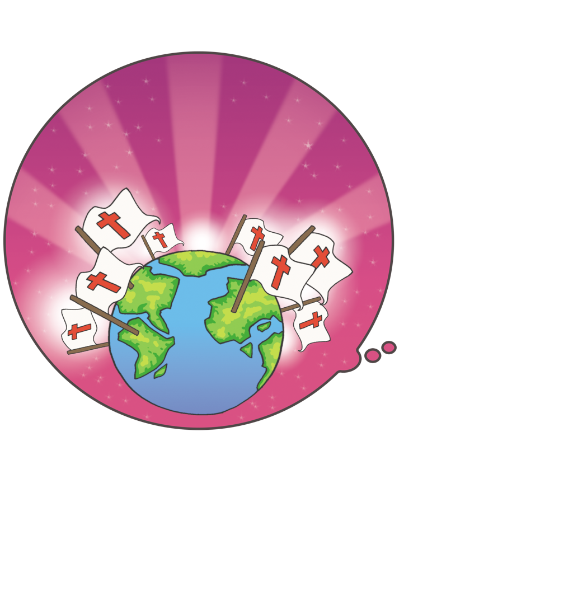
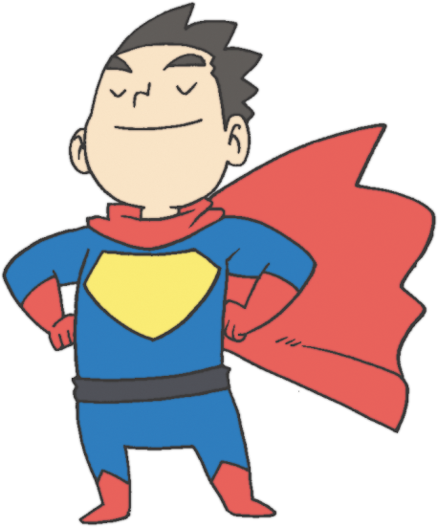
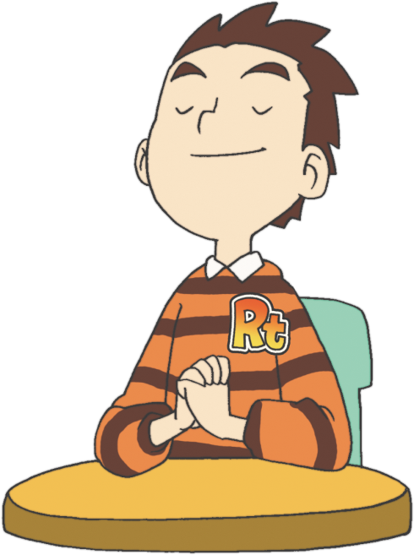
レムナントは せかいを いかす
しゅやくです
Notes:
私たちも同じです-すべての現場,私の家庭,学校で使命発見

Slide 6
なみだ
1
か
Ⅱテモテ1:4-5

Slide 7
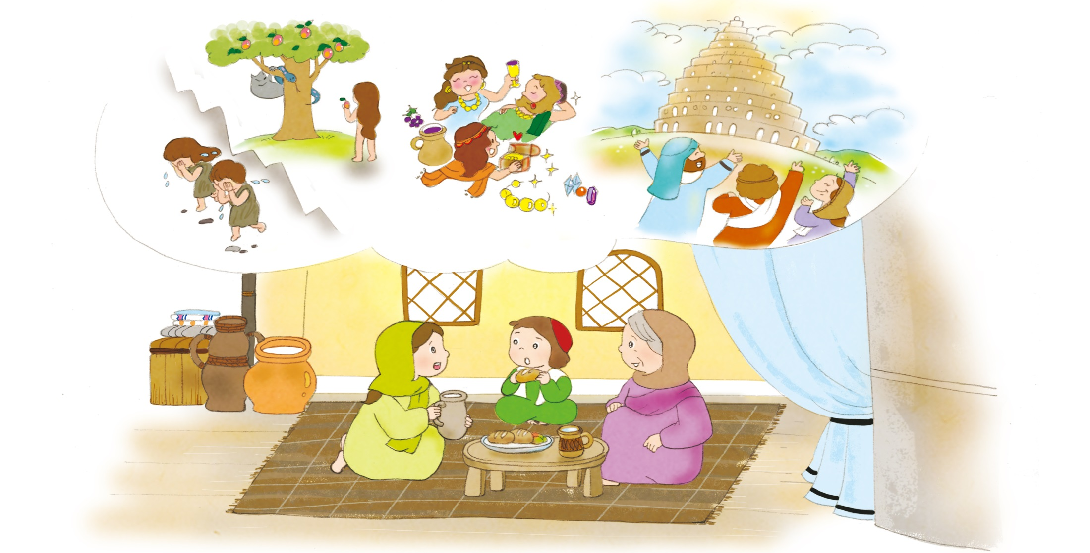
.
ぜんせかいが かくれた もんだいの
ゆえに くるしんで います
そうせいき３しょう
そうせいき６しょう
そうせいき11しょう

Slide 8
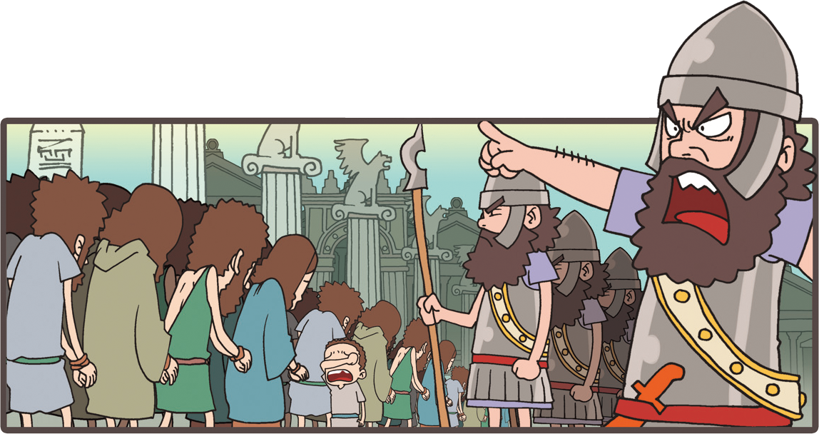
.
2. イスラエルは ぞっこくの じょうたいでした

Slide 9
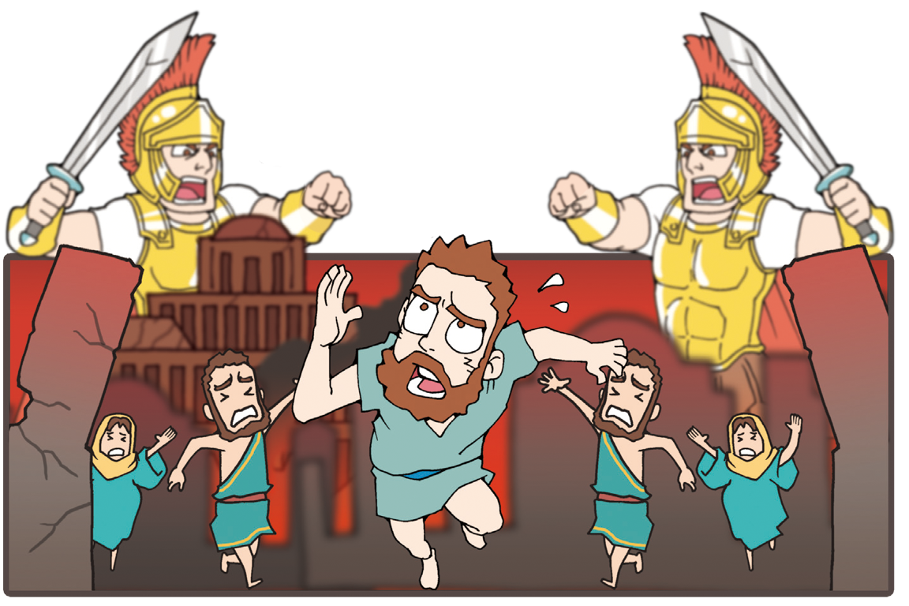
3. しょだいきょうかいは はくがい
されて いました
.
テモテは じだいを みて
まことの なみだを しっていました

Slide 10
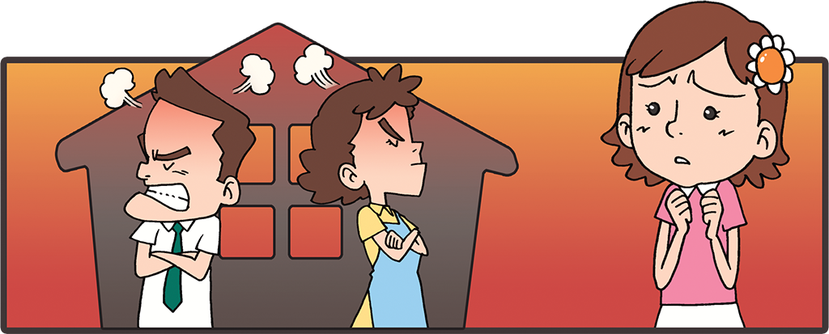
.
いま わたしが なにに きずをうけ なにに
なみだを ながすかが みらいを さゆうします

Slide 11
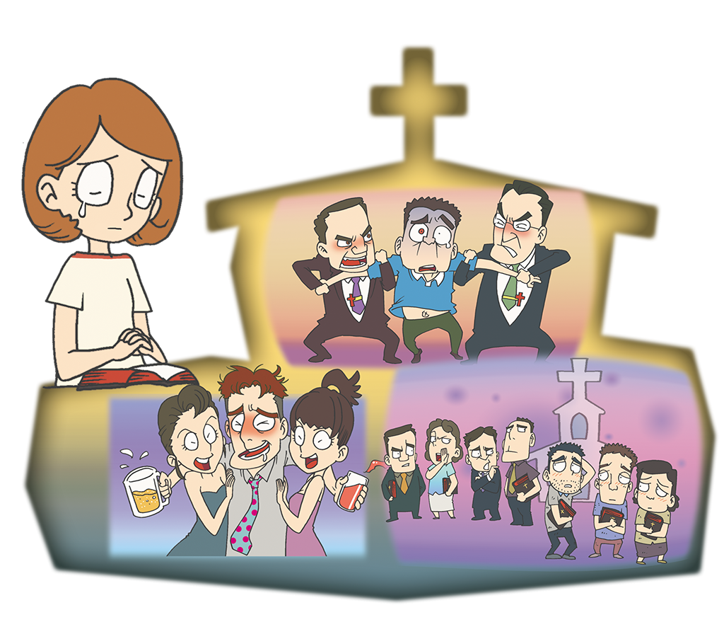
いま わたしが なにに きずをうけ なにに
なみだを ながすかが みらいを さゆうします
.

Slide 12
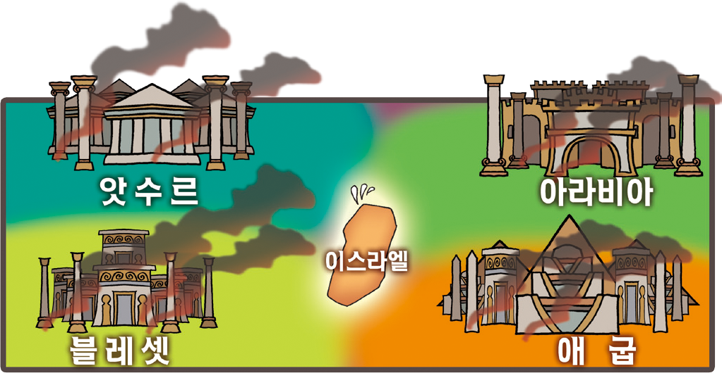
わたしの なみだと ７にんのレムナントの
なみだを くらべてみましょう
.
けいやくが うすくなった
ときごとに くるしみに
あった イスラエル
アッシリヤ
アラビヤ
イスラエル
ペリシテ
エジプト

Slide 13
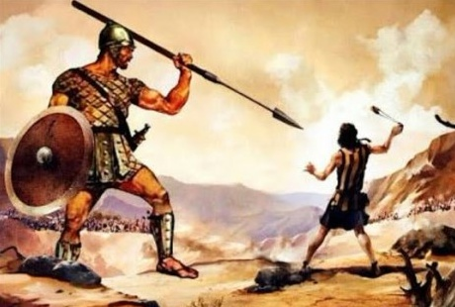
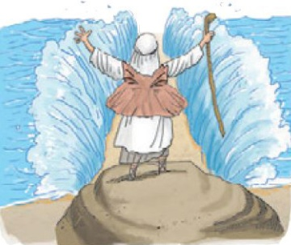
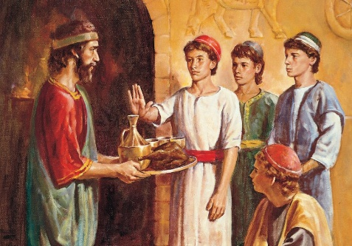
かみさまは なみだが つうじる レムナントを
とおして けいやくを かいふくされ
そのじだいを いかされました
.
モーセ
ダニエル
ダビデ

Slide 14
.
かみさまは いまも
なみだが つうじる レムナントを
さがして おられます

Slide 15
すべては けいやくの りょていです

Slide 16
いちにちに いっかい ふかい いのりの なかで せかいを いかす ゆめを みよう
Notes:
私たちも同じです-すべての現場,私の家庭,学校で使命発見

Slide 17
フォ
ー
ラム
し
て
こく
いん
し
よう
みことばの なかで いちばん こころに
のこった ことを フォーラムしよう
７にんの レムナントの なみだについて
フォーラムしよう
こんしゅう じっせんすることに ついて
フォーラムしよう

